Slide 1
সাধারণ বিজ্ঞান
সপ্তম শ্রেণী
সময়ঃ ৩৫ মিনিট

Slide 2
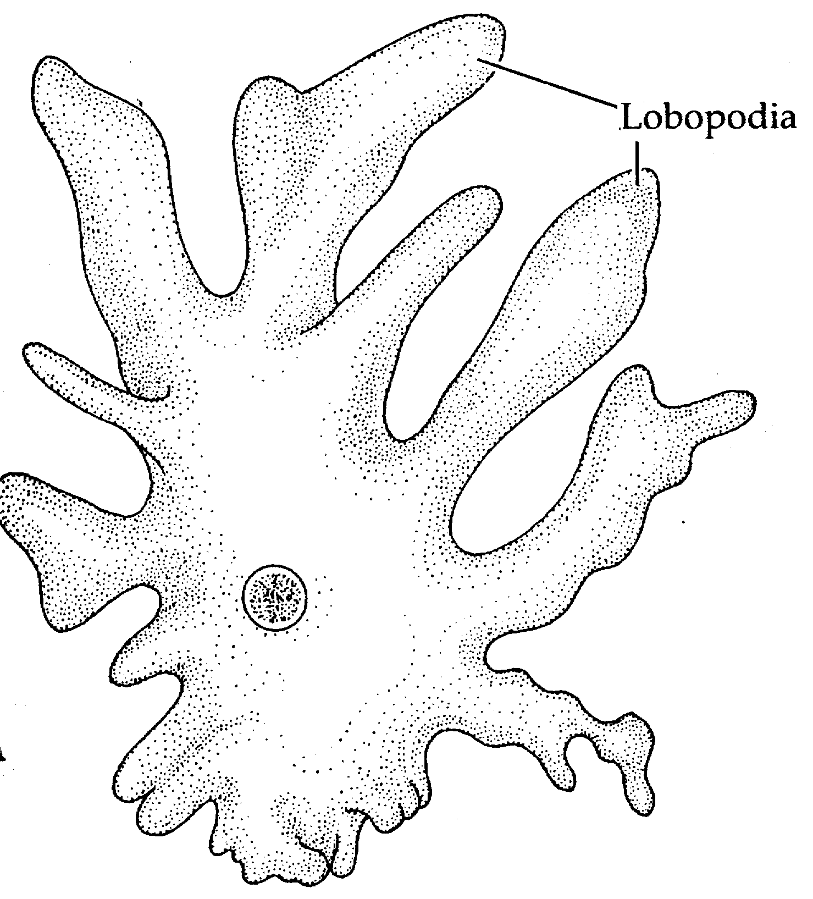
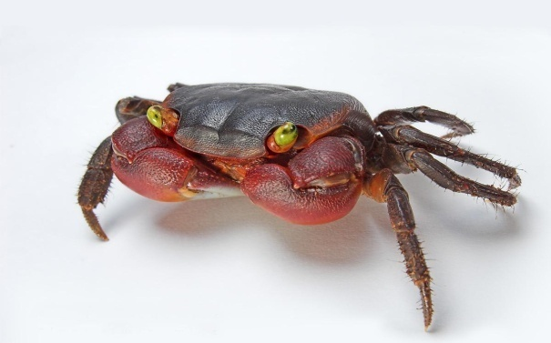
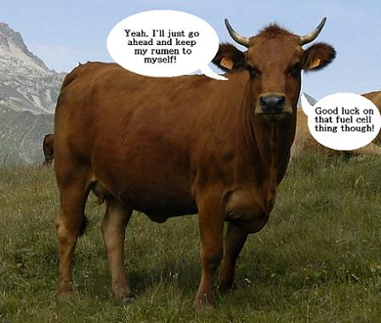
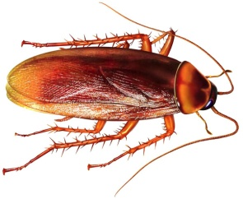
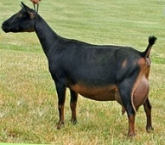
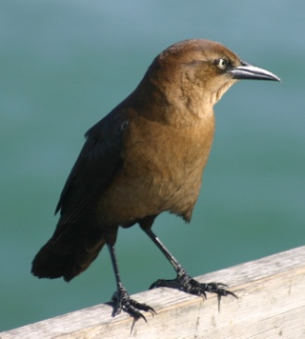
প্রাণী জগৎ
অমেরুদন্ডী প্রাণী
মেরুদন্ডী প্রাণী
প্রাণী জগৎকে দুই ভাগ করা হয়েছে।

Slide 3
পাঠঃ অমেরুদন্ডী প্রাণী
অধ্যায়ঃ দশম
পৃষ্ঠাঃ ৭৯ - ৮০

Slide 4
শিখন ফল
এই পাঠ থেকে শিক্ষার্থীরা-
১। অমেরুদন্ডী প্রাণী কাকে বলে বলতে পারবে।
২। মেরুদন্ডী প্রাণী ও অমেরুদন্ডী প্রাণী সনাক্ত করতে পারবে।
৩। অমেরুদন্ডী প্রাণীর বৈশিষ্ঠ্য বলতে পারবে।

Slide 5
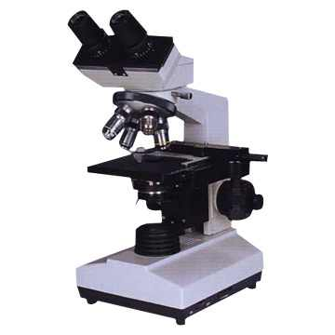
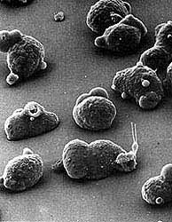
অমেরুদন্ডী প্রাণীর পরিচিতি
প্রোটোজোয়া পর্বঃ অ্যামিবা, এন্টামিবা ইত্যাদি
বৈশিষ্ট্যঃ
১. একটি এক কোষী প্রাণী
২. অণুবীক্ষণ যন্ত্রের সাহায্যে দেখা যায়।
৩. একক অথবা দলবদ্ধভাবে বসবাস করে।

Slide 6
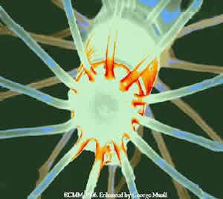
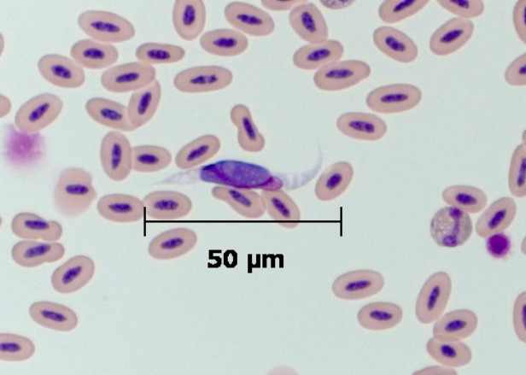
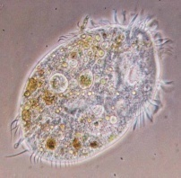
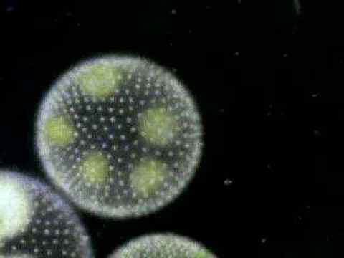
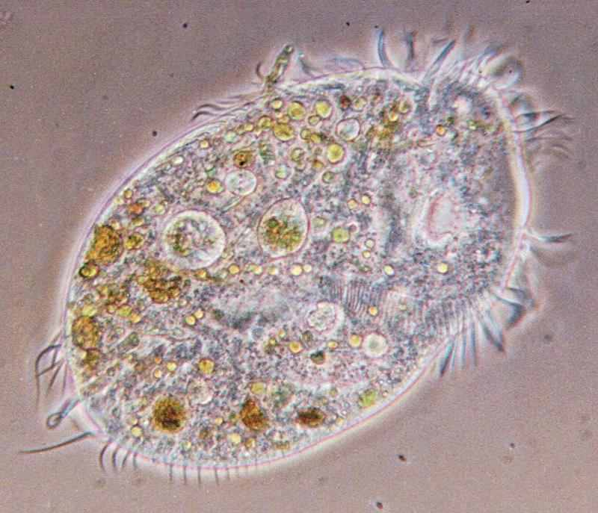
৪. মুক্তজীবী বা পরজীবী হয়ে থাকে।
৫. কোষে নিউক্লিয়াস আছে।
৬. আকার বিভিন্ন, যেমন- গোলাকার, ডিম্বাকার, লম্বাকার, অনিয়মিত।

Slide 7
আর্থ্রোপোডা পর্বঃ চিংড়ি, কাঁকড়া, বিছা এর অন্তর্ভূক্ত
বৈশিষ্ট্যঃ
দেহ খন্ডায়িত
দেহের প্রায় প্রতি খন্ডে এক জোড়া সন্ধিযুক্ত পা আছে।
ত্বকে কাইটিন নামক একটি বিশেষ যৌগ থাকে।
বিভিন্ন ধরনের খাবার খায়।

Slide 8
দলীয় কাজ
১। প্রোটোজোয়া ও আর্থ্রোপোডা পর্বের তিনটি করে উদাহারন দাও।
২। প্রোটোজোয়া পর্বের বৈশিষ্ট্য গুলো লিখ।

Slide 9
শ্রেণী মূল্যায়ন
১। অমেরুদন্ডী প্রাণী কাকে বলে?
২। অমেরুদন্ডী প্রাণীর দুটি পর্বের নাম বল?
৩। অ্যামিবা কোন পর্বের প্রাণী?

Slide 10
বাড়ির কাজ
তোমার বাড়িতে দেখা যায় এমন দুটি অমেরুদন্ডী প্রাণীর নাম সহ বৈশিষ্ট্য লিখে আনবে।

Slide 11
পরিচিতি
মোঃ আমিনুল ইসলাম
সহকারী শিক্ষক (গণিত)
বড় দারোগা হাট উঃ ইঃ দাঃ মাদরাসা
সীতাকুন্ড, চট্টগ্রাম।
ইমেল : ai01061972@gmail.com

